Slide 1

Slutsats
Behandlingsriktlinjer SILF
Maximalt flöde 30 l / min
Maximal FiO2 50 %
Kapacitet Airvo 2 (Optiflow)
Maximalt flöde 60 l / min
Optiflow vid COVID-19
En Optiflow-maskin (Airvo 2) skulle teoretiskt kunna stödja 2 patienter vid max-behandling utan inskränkning i behandlingen och sjukvårdens kapacitet för Optiflow skulle således kunna dubbleras utan leverans av ytterligare system vilket för närvarande är omöjligt.
Projekt: Dubblerat flöde

Slide 2
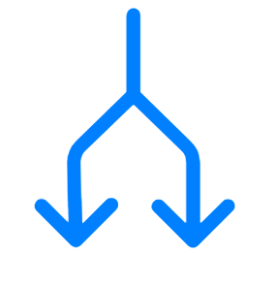
Projekt: Dubblerat flöde
Jesper Hessius, ST-läkare, Medicinkliniken Västerås
2020-04-01

Slide 3
Standardkoppling
O2
HFNO
H2O
30 lpm
50% FiO2 (15 lpm)
Projekt: Dubblerat flöde

Slide 4
Standardkoppling
O2
HFNO
H2O
30 lpm
50% FiO2
Projekt: Dubblerat flöde

Slide 5
Delad koppling
O2
HFNO
H2O
60 lpm
50% FiO2 (30 lpm)
B
A
C
30 lpm
50% FiO2 (15 lpm)
D
E
30 lpm
50% FiO2 (15 lpm)
Projekt: Dubblerat flöde

Slide 6
Delad koppling
HFNO
O2
H2O
HFNO
O2
H2O
60 lpm
50% FiO2
30 lpm
50% FiO2
A
B
C
D
E
30 lpm
50% FiO2
30 lpm
50% FiO2
Projekt: Dubblerat flöde

Slide 7
Delad koppling
Syrgasaggregat
Finns med olika kapacitet
För att uppnå rek max (50% FiO2 vid 60 lpm) krävs 0-30l
O2
HFNO
H2O
AirSpiral™ Tube
Uppvärmd luftslang (mot kondens)
Specifikationer
1.2 m l
22 mm diameter
Värms med kopparslinga
Proprietära kopplingar
Airvo™ 2
De facto standard för HFNO i Sverige
I folkmun ”Optiflow”
Levererar syresatt uppvärmd fuktad luft
FiO2 21-100%
Flöde 2-60 lpm
Philips Respironics BiPAP / CPAP Reusable Flexible Tubing.
Standard-CPAP-slang
Specifikationer
1.8 m l
22 mm diameter
Standardiserad koppling
Philips CPAP-Slangisolator
”Slangstrumpa”
Passiv isolering
Hjälper att bibehålla temperatur och minska kondens
Inte strikt nödvändig (ej begränsande)
B
A
C
D
E
T-koppling
Från: Distal AirSpiral
Till: Standardiserad koppling och vätskeuppsamlingsflaska
Optiflowadapter
Från: Standardiserad koppling
Till: Proximal Optiflow
Optiflow™ Nasal Cannula
Semipermeabel slang för att motverka kondens
I distala änden finns högflödesgrimma
Proprietär koppling (proximalt)
Projekt: Dubblerat flöde

Slide 8
Delad koppling
O2
HFNO
H2O
A
B
C
D
E
B
A
C
D
E
Projekt: Dubblerat flöde

Slide 9
AirSpiral
A
B
C
CPAP / BiLevel
CPAP / BiLevel
D
E
Flaska
Flaska
Projekt: Dubblerat flöde
A
B
C
D
E

Slide 10
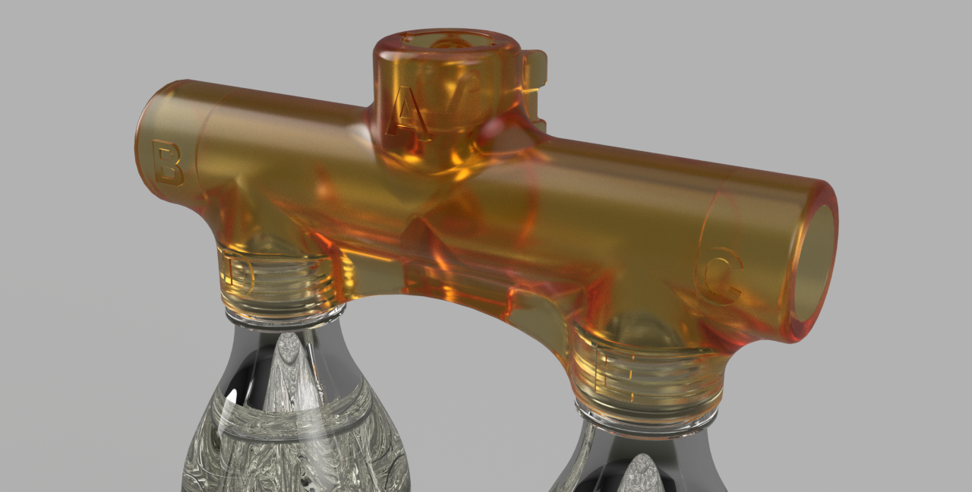
Projekt: Dubblerat flöde

Slide 11
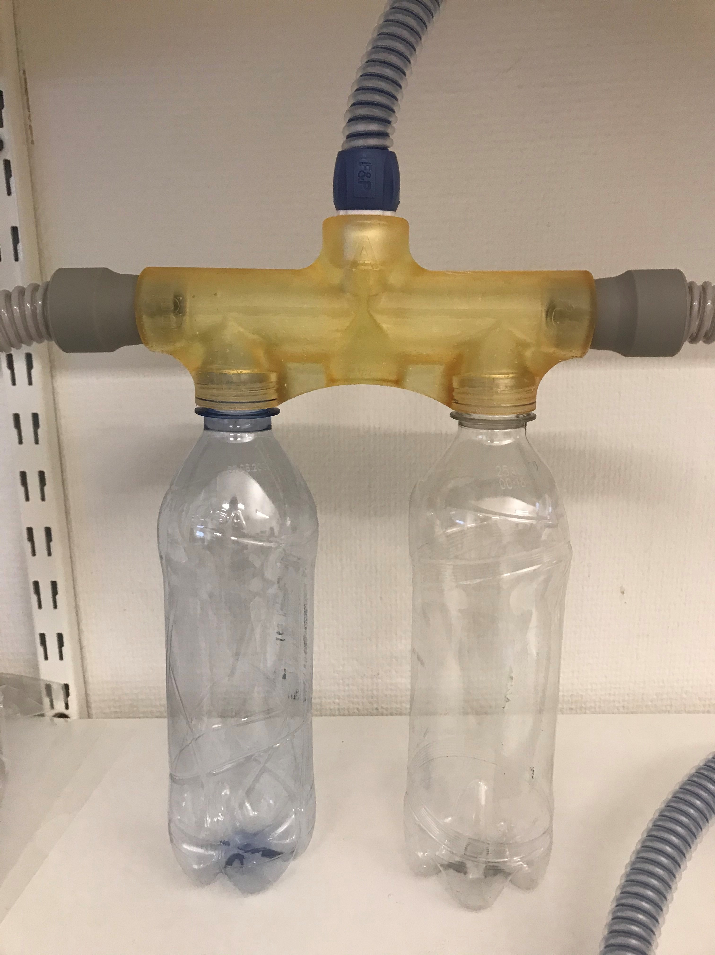
Från idé till prototyp!
Projekt: Dubblerat flöde

Slide 12
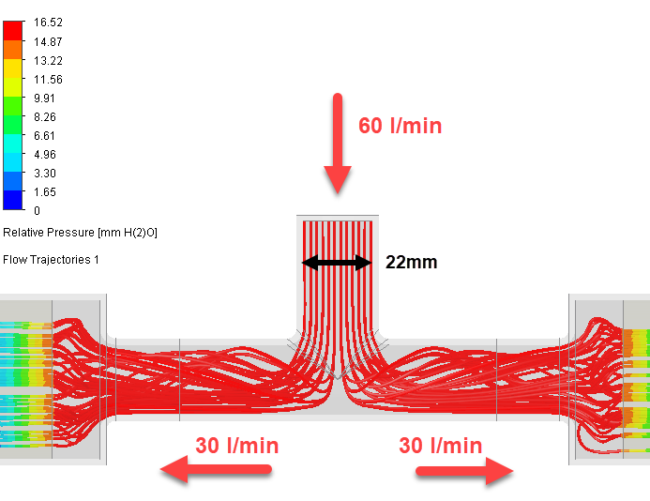
Delad koppling
Flödessimulering gjord med HME-Filter med specificerat motstånd 1,6 cm H2O vid 30 lpm.
Bekräftar den teoretiska kapaciteten och visar jämnt distribuerat flöde mellan patienterna utan relevant motstånd skapat av filter eller ökad slanglängd.
OBS att filter inte används i den färdiga lösningen
Projekt: Dubblerat flöde

Slide 13
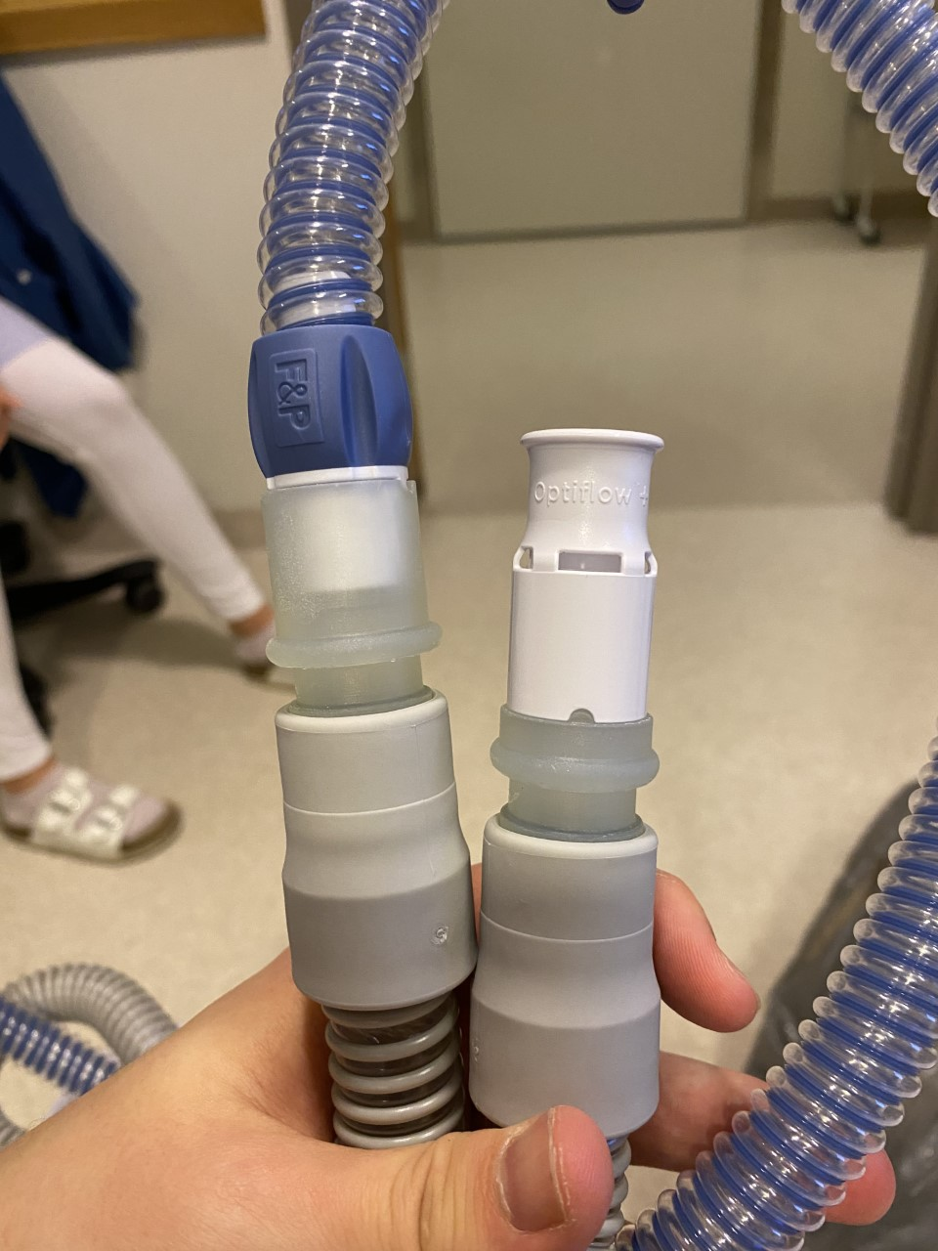
Första prototyp 29/3
Optiflow för första gången någonsin(?) ihopkopplad med CPAP-slang!
Projekt: Dubblerat flöde

Slide 14
Tidsplan
Framtagande av lösning: Klar
Riskanalys: Klar
Medicinsk instruktion: Klar
Validering av prototyp: Pågår
Produktion: Redo att starta 7/4
Införande: Start av beredskap för behandling med delad Optiflow 8/4
Projekt: Dubblerat flöde

